Slide 1
ML - HOMEWORK 2
Classificazione su Cifar10

Slide 2
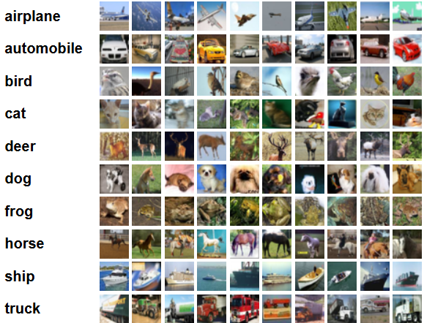
Cifar10
Cifar10 è un dataset che contiene 60000 immagini, 32x32, a colori.
Le immagini sono divise in 10 classi differenti; i dati sono inoltre divisi in una porzione di training (contenente 50.000 osservazioni), ed in una porzione di test (con 10.000 osservazioni); vi è un ulteriore divisione in 6 batch da 10.000 dati, 5 di training ed uno di test.

Slide 3
Descrizione del problema
Si tratta dunque un problema di classificazione multi classe.
Per poterlo risolvere al meglio, è conveniente provare ad utilizzare diverse metodologie, testando dunque più modelli, per vedere quale mostra i risultati migliori.
I modelli testati sono:
KNN;
SVM;
Regressione Logistica;
Decision Trees.

Slide 4
Descrizione della metodologia utilizzata
Import dati
Creazione split;
Standardizzazione dei dati;
Allenamento sul train set
Uso di GridSearch con CV;
Valutazione sul validation set;
Confronto metriche
Selezione modello migliore;
Analisi risultati.
Per poter risolvere il problema si procede con i seguenti passaggi:
Import del dataset e divisione in split;
Pre-processing dei dati;
Allenamento dei modelli sulla porzione di train;
Ricerca degli iperparametri migliori per ogni modello (tramite Grid Search e Cross Valifation)
Valutazione delle prestazioni dei modelli sulle metriche stabilite;
Confronto dei risultati ottenuti per stabilire il modello migliore;
Valutazione sul test set.

Slide 5
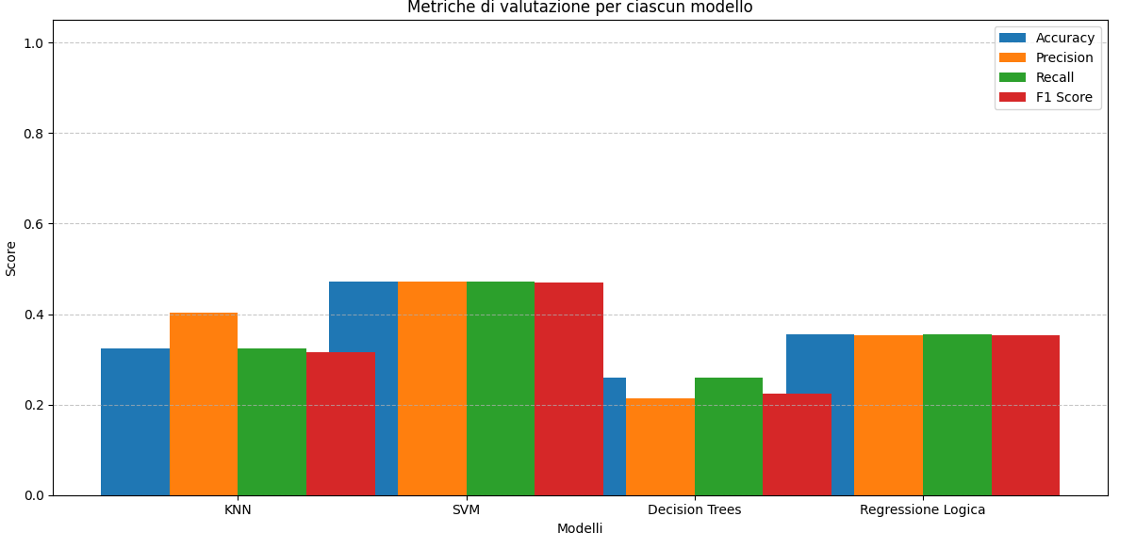
Risultati ottenuti dai modelli.
I risultati ottenuti sono stati valutati a partire da quattro metriche diverse.
In generale poi, la fase di model selection è basata sull’accuracy, che fornisce una panoramica generale sulle prestazioni del modello.
Una soluzione alternativa è presente e dettagliata nel markdown del notebook.

Slide 6
Discussione dei risultati.
Quello che si evidenzia dai risultati ottenuti è che, probabilmente, i dati sono troppo complicati per rispondere bene ad un’analisi lineare.
Il modello che ha ottenuto i risultati migliori è infatti l’SVM con kernel rbf.
Regressione Logistica, in particolare, ha fatto molta fatica a classificare i dati, arrivando a non classificare per nulla alcune classi (il ché è evidenziato da un warning che talvolta può comparire nel codice, quando si calcolano le metriche prestazionali su LR).

Slide 7
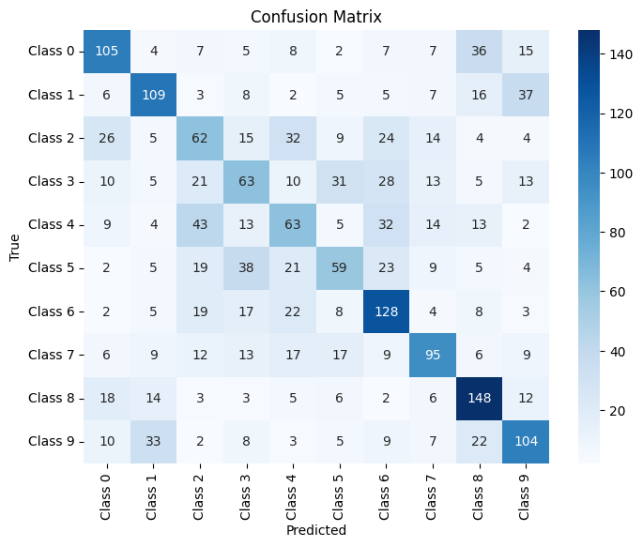
Risultati su test set e confusion matrix.
Di seguito i risultati sul test set di svm.
I risultati ci danno una panoramica della capacità di generalizzazione del modello.
Ancora, la confusion matrix di validation fornisce indicazioni sulle prestazioni del modello classe per classe.

